Slide 1
FPGA實習報告
C111112125 張博皓

Slide 2
結構分析
PWM(FSM
1 100%
2 0%
全速運作
1 50%
2 50%
維持
1 25%
2 75%
減速
1 75%
2 25%
加速

Slide 3
結構分析
現在速度等於目標速度->
全速運作
維持
<-現在速度大於目標速度
現在速度大於目標速度
現在速度等於目標速度
現在速度小於目標速度
現在速度等於目標速度->
<-現在速度大於目標速度
減速
加速
現在速度小於目標速度->

Slide 4
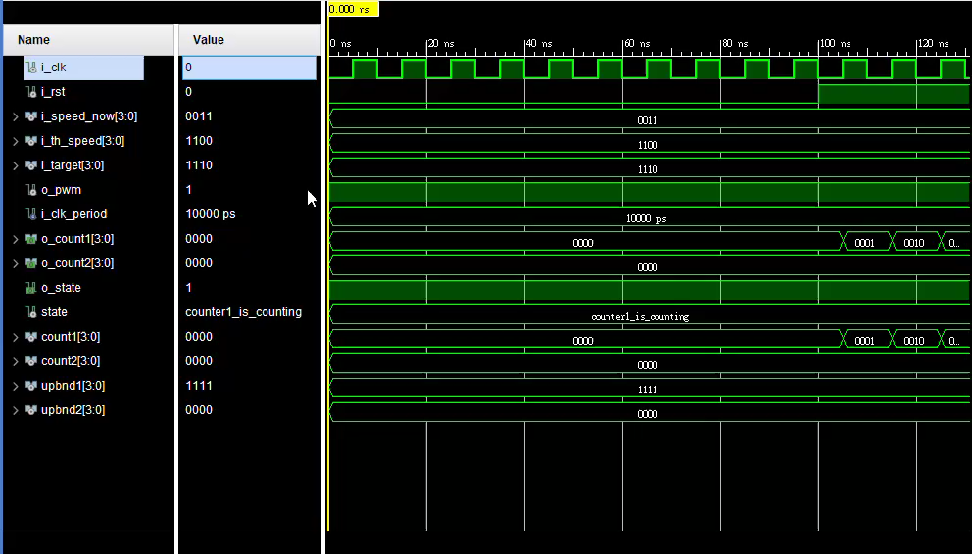
成果展示
Counter1計數時為1
Counter2計數時為0
一開始用全速加速，可以看到state都是1，到後面切換為減速加速調整，最後用維持狀態來維持速度

